Slide 1

Jeremie Tamburini jeremie.tamburini@gmail.com
Notes:
Salve a tutti, mi chiamo ........... ............ e faccio parte della comunità Italiana di Ubuntu.
Ringrazio il LUG ....... di avermi invitato a parlare.

Slide 2
Inizio
Fine
Notes:
Di cosa vi parlerò oggi?

Slide 3
Cosa
1
Inizio
Fine
Notes:
Quest'oggi vedremo COSA è Ubuntu

Slide 4
Cosa
1
2
Inizio
Fine
Come
Notes:
Vedremo rapidamente COME nasce Ubuntu

Slide 5
Cosa
Chi
1
2
3
Inizio
Fine
Come
Notes:
E vedremo anche CHI fa Ubuntu.

Slide 6
Cosa
Chi
1
2
3
4
Inizio
Fine
Come
Come partecipare
Notes:
Ma sopratutto vedremo COME PARTECIPARE alla comunità che fa Ubuntu.

Slide 7

Notes:
Ubuntu è innanzitutto un'antica parola Africana dal significato molto profondo.

Slide 8
«Io sono ciò che sono
per merito di ciò
che siamo tutti»
Notes:
Io sono ciò che sono per merito di ciò che siamo tutti è una traduzione di questa parola.
Richiama il genere umano allo spirito di comunità anziché di individualismo.

Slide 9
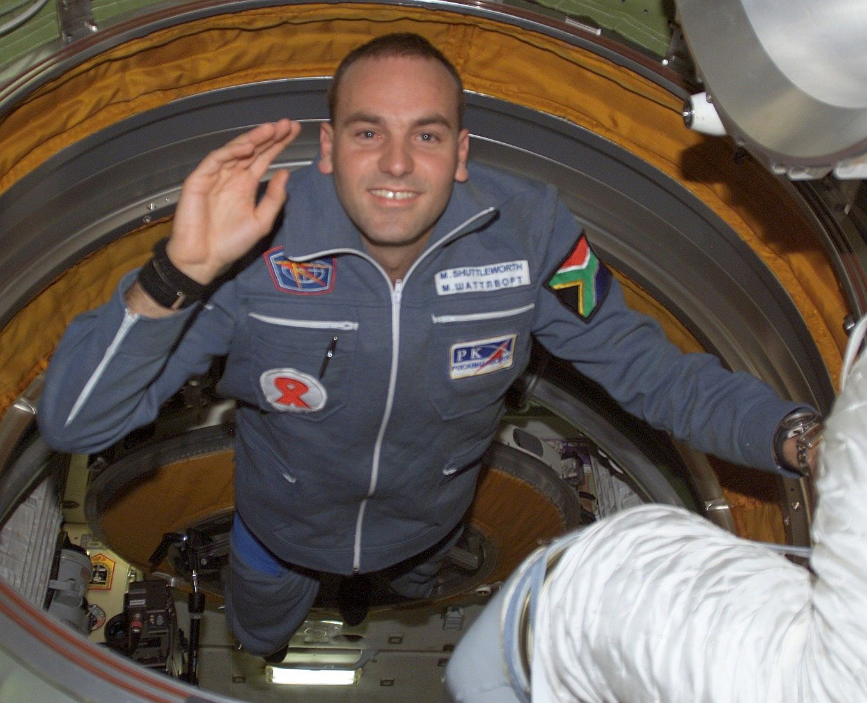
Notes:
Quello che vedete in foto è Mark Shuttleworth, giovane imprenditore Sud Africano che nel 1999 ha venduto la propria azienda, Thawte ad una grossa azienda americana, Verisign, guadagnando 575 Milioni di Dollari Americani.
Dopo essersi tolto lo sfizio di andare nello spazio, Mark è il secondo “turista dello spazio” che nel 2002 ha partecipato alla missione Russa sulla stazione spaziale Soyuz, Mark ha deciso di fondare la sua distribuzione Linux: Ubuntu.

Slide 10
La promessa Ubuntu
Ubuntu sarà sempre gratuita, incluso le versioni enterprise e gli aggiornamenti di sicurezza.
Ubuntu disporrà di supporto commerciale completo da Canonical e da centinaia di aziende in tutto il mondo.
Ubuntu includerà sempre le migliori traduzioni e strumenti di accessibilità per i disabili che la comunità del Software Libero avrà da offrire.
I CD di Ubuntu conterranno solo Software Libero; noi incoraggiamo gli utenti ad utilizzare, migliorare e scambiarsi il Software Libero.
(Estratto da www.ubuntu.com)
Notes:
Ubuntu è una distribuzione GNU/Linux che nasce da alcuni principi, detti “la promessa Ubuntu”.

Slide 11
La promessa Ubuntu
Ubuntu sarà sempre gratuita, incluso le versioni enterprise e gli aggiornamenti di sicurezza.
Ubuntu disporrà di supporto commerciale completo da Canonical e da centinaia di aziende in tutto il mondo.
Ubuntu includerà sempre le migliori traduzioni e strumenti di accessibilità per i disabili che la comunità del Software Libero avrà da offrire.
I CD di Ubuntu conterranno solo Software Libero; noi incoraggiamo gli utenti ad utilizzare, migliorare e scambiarsi il Software Libero.
(Estratto da www.ubuntu.com)
Notes:
Ubuntu sarà sempre GRATIS, sarà possibile comperare SUPPORTO COMMERCIALE ed includerà le migliori TRADUZIONI e gli STRUMENTI DI ACCESSIBILITÀ per i disabile che il mondo del Software Libero offre.
Inoltre i CD di UBUNTU conterranno solo SOFTWARE LIBERO.

Slide 12
CICLI DI RILASCIO
Notes:
Ubuntu ha un'altra caratteristica, è rilasciata con un ciclo di rilascio ben definito.
Questo modo di rilasciare il software è chiamato “Time Based”.

Slide 13
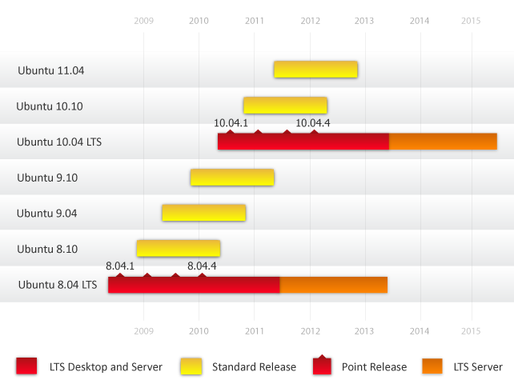
Notes:
Ubuntu esce ogni 6 mesi. Quando vedrete il numero di versione noterete che è formato da due numeri separati da un puntino. Essi rappresentano l'anno di rilascio ed il mese. Ad esempio, la versione che uscirà tra pochissimo, la 9.10, si chiama così perché uscirà ad Ottobre del 2009.
Ogni due anni esce una versione particolare, chiamata LTS che significa versione con supporto a lungo termine. Questa versione speciale potrà essere aggiornata con la versione che esce 6 mesi dopo, oppure con la nuova LTS che uscirà dopo altri 2 anni.

Slide 14
LAUNCHPAD
Notes:
Per fare Ubuntu utilizziamo un programma che si chiama Launchpad.

Slide 15
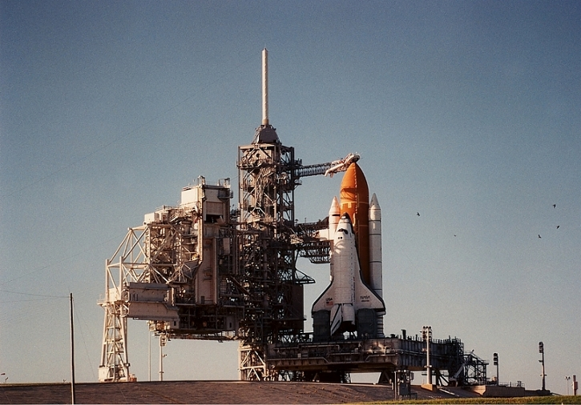
Notes:
In Inglese questo è il Launchpad, è la piattaforma di lancio delle navette spaziali.

Slide 16
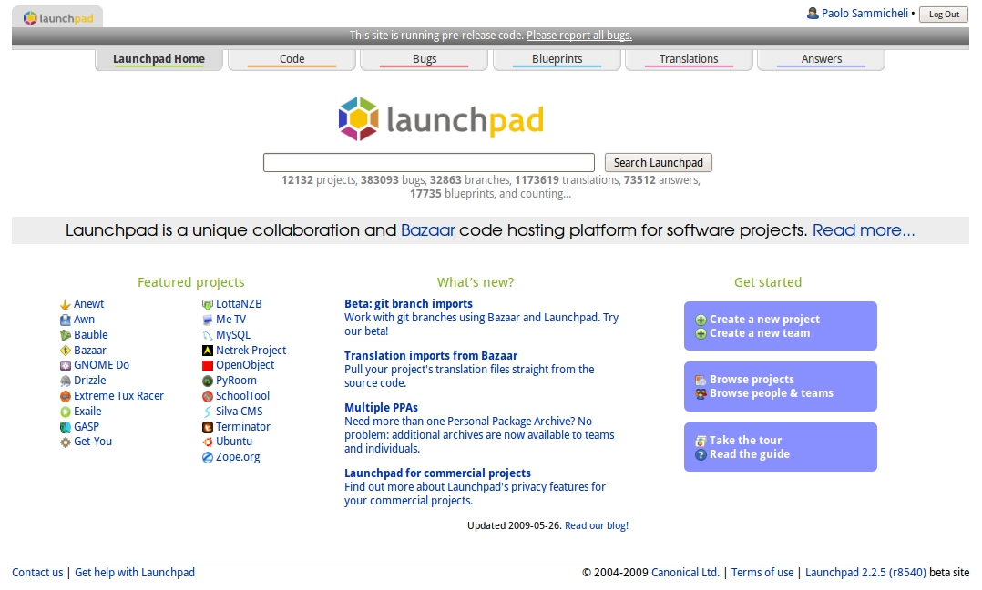
Notes:
Ecco Launchpad. Come vedete è un'applicazione web. Esso è utilizzato per fare Ubuntu ma può essere usato anche per qualsiasi software libero. L'uso di Launchpad è gratuito e ci si può iscrivere liberamente. A sua volta anche Launchpad è Open Source.

Slide 17

Notes:
Vediamo cosa si può fare con Launchpad.
In Launchpad, per ogni progetto software che ospita, c'è il Bug Tracking, ovvero il sistema per segnalare e risolvere i BUG.
Cosa sono i BUG? I BUG, che in inglese significa bachi o scarafaggi, sono errori di programmazione ovvero situazioni in cui un programma non fa quello che ci aspettiamo che faccia.

Slide 18

Notes:
In Launchpad è ospitato poi il codice sorgente dei progetti, con diverse funzionalità che semplificano la contribuzione e la partecipazione della comunità.

Slide 19

Notes:
Da Launchpad, poi, è possibile distribuire il software agli utenti grazie al modulo PPA, che fornisce ai programmatori lo strumento che in Ubuntu si trova come “sorgenti software” veri e propri magazzini da cui prelevare il software che si desidera.

Slide 20

Notes:
Infine c'è un modulo, Rosetta, che permette la traduzione del software nelle varie lingue da parte di gruppi di volontari.
Cosa carina da segnalare è che Ubuntu è tradotto anche in lingue non ufficiali.
Ogni comunità che vuole sostenere le proprie tradizioni può tradursi Ubuntu nella propria lingua.

Slide 21

Notes:
C'è anche un sistema di Domande/Risposte.
Gli utenti pongono una domanda, nella propria lingua, e altri utenti possono rispondere alle domande poste nelle lingue che conoscono.

Slide 22

Notes:
Ci siete ancora tutti? Non è che vi siete addormentati, vero?
Dai che non manca molto, ho quasi finito :)

Slide 23
CODICE DI CONDOTTA
Siate premurosi. Il vostro lavoro sarà usato da altre persone, e voi a vostra volta dipenderete dal lavoro degli altri. Ogni decisione presa coinvolgerà utenti e colleghi, e ci aspettiamo che prendiate in considerazione le conseguenze di ogni decisione. Ad esempio, quando siamo in uno stato di "freeze", non fate drammatici upload di nuove versioni di software per sistemi critici, in quanto altre persone sono in fase di test dei sistemi "congelati" e non sono in grado di assorbire grandi variazioni.
Siate rispettosi. La comunità Ubuntu ed i suoi membri si rivolgono l'un l'altro con grande rispetto. Ciascuno può realizzare un valido contributo ad Ubuntu. Non possiamo sempre essere d'accordo, ma il disaccordo non è una scusa per un comportamento e per modi scorretti. Potremmo tutti vivere qualche frustrazione talvolta, ma non potremmo mai permettere che tale frustrazione si trasformi in un attacco personale. E' importante ricordare che una comunità dove le persone si sentono a disagio non è una comunità produttiva. Ci aspettiamo che i membri della comunità Ubuntu siano rispettosi sia quando hanno a che fare con altri collaboratori, sia con persone al di fuori del progetto Ubuntu, sia con gli utenti.
Siate collaborativi. Ubuntu e Free Software collaborano e lavorano insieme. La collaborazione riduce la ridondanza del lavoro compiuto del mondo Free Software e migliora la qualità del software prodotto. Dovreste tendere a collaborare con altri maintainers Ubuntu, così come con la comunità a monte che è interessata al vostro lavoro. Il vostro lavoro dovrà essere eseguito con trasparenza e le patch per Ubuntu devono essere consegnate alla comunità quando si rendono disponibili, non al rilascio dell'edizione. Se volete lavorare a nuovo codice per progetti esistenti, almeno mantenete informati delle vostre idee e progressi i responsabili di quei progetti. Potrebbe non essere possibile ottenere il consenso circa la corretta implementazione di un'idea, così non sentitevi obbligati ad ottenere un accordo prima di iniziare, ma almeno mantenete informato del vostro lavoro il mondo esterno, e pubblicatelo in modo tale da consentire altri di svolgere prove, discussioni e contribuire ai vostri sforzi.
Quando non siete d'accordo, consultate gli altri. Disaccordi, sia politici che tecnici, avvengono ogni giorno e la comunità Ubuntu non ne è esente. L'obiettivo importante non è evitare i disaccordi o le diverse vedute, ma di risolverli costruttivamente. Dovreste sempre tornare alla comunità ed ai suoi processi per cercare consigli e risolvere disaccordi. Ci sono sia il Technical Board che il Community Council che vi aiuteranno a decidere il giusto corso di Ubuntu. Ci sono inoltre diversi Project Teams e Team Leaders, che vi aiuteranno a capire quale direzione potrebbe essere la più accettabile. Se alla fine volete comunque prendere una strada diversa, vi invitiamo a fornire una diversa distribuzione o un set di pacchetti alternativo usando la struttura dell'Ubuntu Package Management, affinchè la comunità possa comunque provare i vostri cambiamenti e le vostre idee, e contribuire alla discussione.
Quando non siete sicuri, chiedete. Nessuno sa tutto, e nessuno si aspetta che l'altro sia perfetto nella comunità Ubuntu. Rivolgere domande evita molti problemi lungo il percorso, e quindi le domande sono incoraggiate. Coloro che devono rispondere, dovranno essere reattivi e di grande aiuto. Comunque, nel porre una domanda, occorre avere cura nel rivolgersi al forum appropriato. Domande fuori-tema, come ad esempio una richiesta di supporto in una mailing list di sviluppo distoglie da una discussione produttiva.
Lasciate con considerazione. Gli sviluppatori di ogni progetto vanno e vengono, e per Ubuntu non è diverso. Quando lasciate un progetto, del tutto o in parte, fatelo cercando di minimizzare le ripercussioni sul progetto stesso. Ciò significa che dovreste avvisare prima di lasciare e intraprendere le opportune azioni per assicurare che gli altri possano riprendere dal punto da voi lasciato.
Notes:
Per diventare membro della comunità di Ubuntu occorre fare un atto simbolico: firmare con una chiave crittografica il codice di condotta.

Slide 24
CODICE DI CONDOTTA
Siate premurosi. Il vostro lavoro sarà usato da altre persone, e voi a vostra volta dipenderete dal lavoro degli altri. Ogni decisione presa coinvolgerà utenti e colleghi, e ci aspettiamo che prendiate in considerazione le conseguenze di ogni decisione. Ad esempio, quando siamo in uno stato di "freeze", non fate drammatici upload di nuove versioni di software per sistemi critici, in quanto altre persone sono in fase di test dei sistemi "congelati" e non sono in grado di assorbire grandi variazioni.
Siate rispettosi. La comunità Ubuntu ed i suoi membri si rivolgono l'un l'altro con grande rispetto. Ciascuno può realizzare un valido contributo ad Ubuntu. Non possiamo sempre essere d'accordo, ma il disaccordo non è una scusa per un comportamento e per modi scorretti. Potremmo tutti vivere qualche frustrazione talvolta, ma non potremmo mai permettere che tale frustrazione si trasformi in un attacco personale. E' importante ricordare che una comunità dove le persone si sentono a disagio non è una comunità produttiva. Ci aspettiamo che i membri della comunità Ubuntu siano rispettosi sia quando hanno a che fare con altri collaboratori, sia con persone al di fuori del progetto Ubuntu, sia con gli utenti.
Siate collaborativi. Ubuntu e Free Software collaborano e lavorano insieme. La collaborazione riduce la ridondanza del lavoro compiuto del mondo Free Software e migliora la qualità del software prodotto. Dovreste tendere a collaborare con altri maintainers Ubuntu, così come con la comunità a monte che è interessata al vostro lavoro. Il vostro lavoro dovrà essere eseguito con trasparenza e le patch per Ubuntu devono essere consegnate alla comunità quando si rendono disponibili, non al rilascio dell'edizione. Se volete lavorare a nuovo codice per progetti esistenti, almeno mantenete informati delle vostre idee e progressi i responsabili di quei progetti. Potrebbe non essere possibile ottenere il consenso circa la corretta implementazione di un'idea, così non sentitevi obbligati ad ottenere un accordo prima di iniziare, ma almeno mantenete informato del vostro lavoro il mondo esterno, e pubblicatelo in modo tale da consentire altri di svolgere prove, discussioni e contribuire ai vostri sforzi.
Quando non siete d'accordo, consultate gli altri. Disaccordi, sia politici che tecnici, avvengono ogni giorno e la comunità Ubuntu non ne è esente. L'obiettivo importante non è evitare i disaccordi o le diverse vedute, ma di risolverli costruttivamente. Dovreste sempre tornare alla comunità ed ai suoi processi per cercare consigli e risolvere disaccordi. Ci sono sia il Technical Board che il Community Council che vi aiuteranno a decidere il giusto corso di Ubuntu. Ci sono inoltre diversi Project Teams e Team Leaders, che vi aiuteranno a capire quale direzione potrebbe essere la più accettabile. Se alla fine volete comunque prendere una strada diversa, vi invitiamo a fornire una diversa distribuzione o un set di pacchetti alternativo usando la struttura dell'Ubuntu Package Management, affinchè la comunità possa comunque provare i vostri cambiamenti e le vostre idee, e contribuire alla discussione.
Quando non siete sicuri, chiedete. Nessuno sa tutto, e nessuno si aspetta che l'altro sia perfetto nella comunità Ubuntu. Rivolgere domande evita molti problemi lungo il percorso, e quindi le domande sono incoraggiate. Coloro che devono rispondere, dovranno essere reattivi e di grande aiuto. Comunque, nel porre una domanda, occorre avere cura nel rivolgersi al forum appropriato. Domande fuori-tema, come ad esempio una richiesta di supporto in una mailing list di sviluppo distoglie da una discussione produttiva.
Lasciate con considerazione. Gli sviluppatori di ogni progetto vanno e vengono, e per Ubuntu non è diverso. Quando lasciate un progetto, del tutto o in parte, fatelo cercando di minimizzare le ripercussioni sul progetto stesso. Ciò significa che dovreste avvisare prima di lasciare e intraprendere le opportune azioni per assicurare che gli altri possano riprendere dal punto da voi lasciato.
Notes:
Non vi fate spaventare dalla lunghezza, il codice di condotta è abbastanza semplice e può essere sintetizzato con alcune parole chiave.

Slide 25
CODICE DI CONDOTTA
Siate premurosi.
Siate rispettosi.
Siate collaborativi.
consultate gli altri.
chiedete.
Lasciate con considerazione.
Notes:
Questi sono gli inviti che il codice di condotta fa a chi è membro della comunità Ubuntu. Come vedete sono principi semplici e condivisibili ma contraddistinguono lo stile con cui la comunità Ubuntu si pone alle cose.

Slide 26
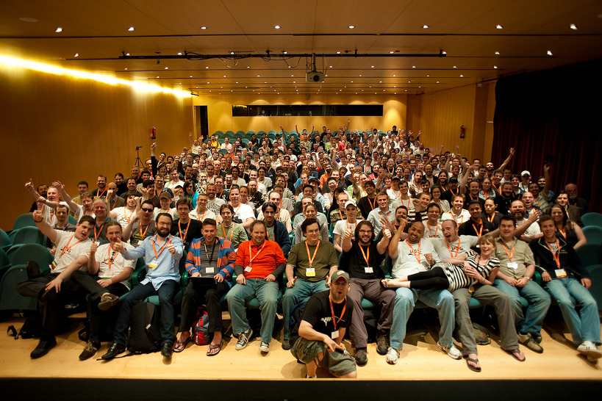
Notes:
La comunità di Ubuntu è una comunità internazionale formata da Volontari e professionisti che collaborano per creare la distribuzione.
La foto è presa all'ultimo Ubuntu Developer Summit di Barcellona, il meeting della comunità internazionale degli sviluppatori di Ubuntu.

Slide 27
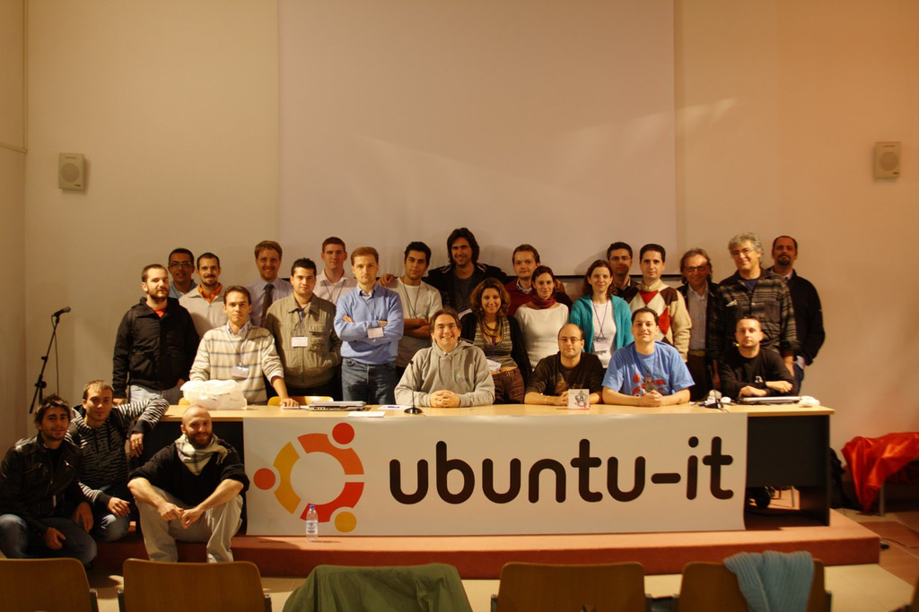
Notes:
Esistono poi delle organizzazioni nazionali, chiamati LoCo Team, ovvero Local Community. Sono uno per ogni stato negli Stati Uniti e uno per ogni nazione nel resto del mondo.
Quella che vedete è la foto di un meeting della comunità Italiana di cui anche io faccio parte.

Slide 28
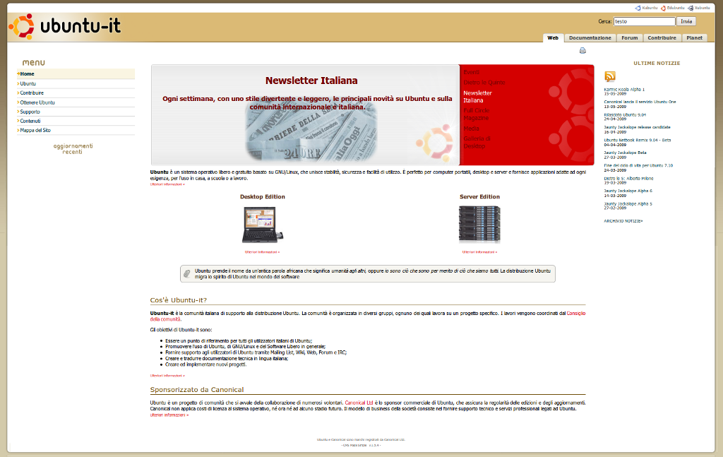
Notes:
Ubuntu-it ha un sito raggiungibile all'indirizzo www.ubuntu-it.org o anche www.ubuntu.it.

Slide 29
Supporto Tecnico
Notes:
Che cosa offre Ubuntu-it?
Innanzitutto Supporto Tecnico agli utenti tramite molti strumenti: Forum, Mailing List, wiki, Irc, ecc.

Slide 30
Supporto Tecnico
Traduzioni
Notes:
Inoltre ci occupiamo di tradurre in Italiano il Software, oltre che molti documenti e articoli. Inolte traduciamo anche una rivista dedicata ad Ubuntu: Full Circle Magazine. La potete scaricare liberamente dal sito.

Slide 31
Supporto Tecnico
Traduzioni
Documentazione
Notes:
E produciamo documentazione tecnica e guide in Italiano, sia traducendola dall'inglese che scrivendone di originali. Tutte le guide sono sul wiki. Sapete cosa è un wiki vero? È il motore che anima anche wikipedia. È un sito web che tutti possono modificare.

Slide 32
Supporto Tecnico
Traduzioni
Documentazione
Promozione
Notes:
E ci occupiamo della promozione e diffusione di Ubuntu, come ad esempio andare a delle conferenze e parlare di noi :)

Slide 33
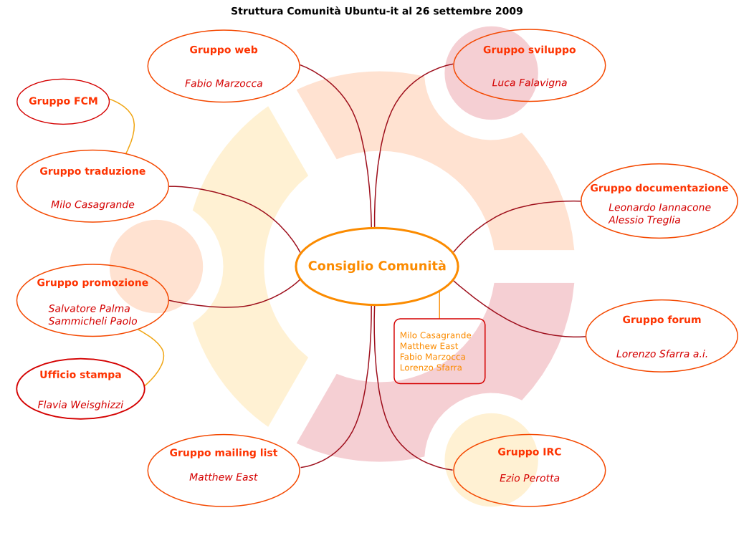
Notes:
La comunità è divisa in gruppi di lavoro, che sono coordinati dal Consiglio della Comunità.

Slide 34
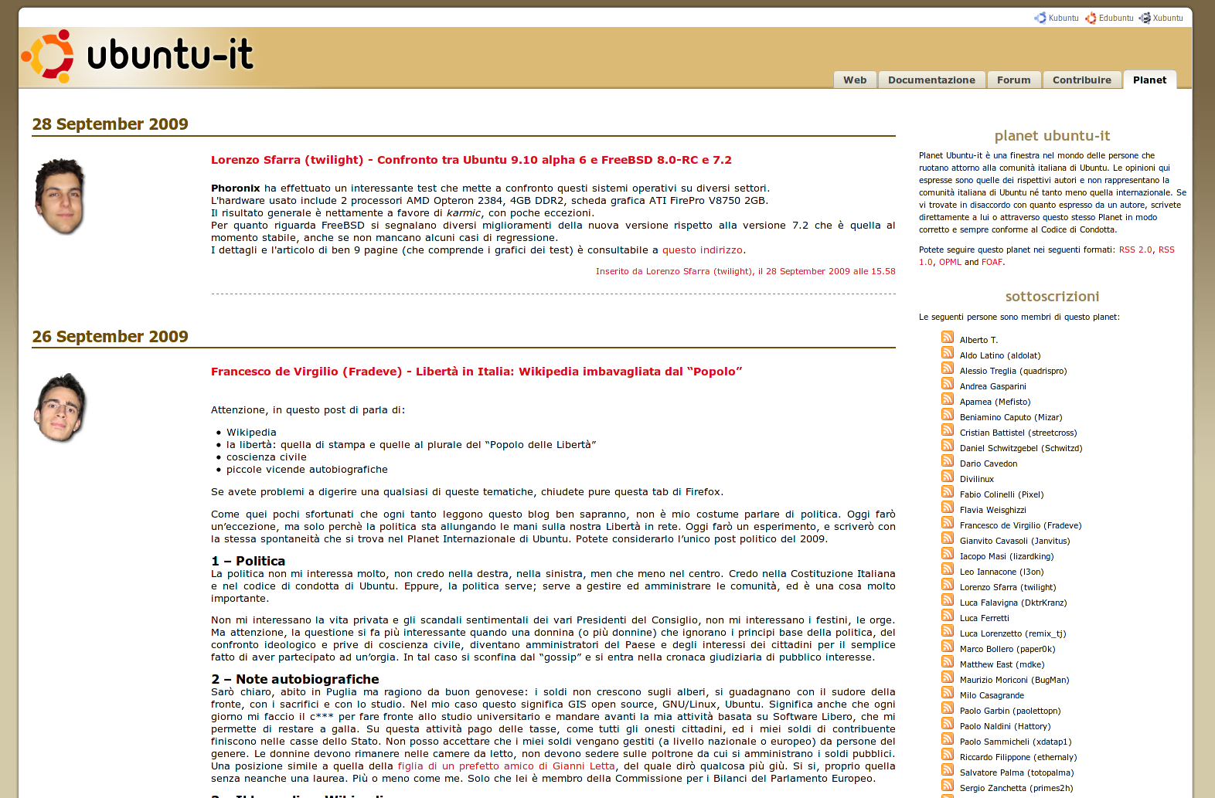
Notes:
Dopo un po' di tempo potrete chiedere di essere ammessi tra i Membri di Ubuntu.
Cosa ci guadagnerete? Una email con il dominio ubuntu-it.org, la possibilità di aggregare il vostro blog al Planet.Ubuntu-it.org e la stima dei vostri colleghi.
Ah dimenticavo, inizieranno a fermarvi per strada chiedendovi autografi :)

Slide 35

Notes:
Vogliamo che vi uniate a noi! Partecipate ad Ubuntu anche voi ed aiutateci a rendere Ubuntu un sistema sempre migliore!

Slide 36
CHI ?
Notes:
Chi può partecipare ad Ubuntu?

Slide 37
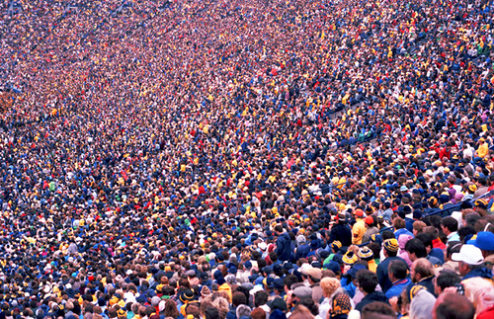
Notes:
Chi può partecipare? TUTTI!
La Comunità è sempre alla ricerca di volontari:
- Programmatori
- Traduttori
- Artisti e web designer
- Giornalisti e blogger
- Scrittori
- Persone di buona volontà!
Se ritenete di avere questi talenti, allora potete contribuire!

Slide 38

Notes:
Perché partecipare? NON per soldi!!! Almeno NON quelli che vedete raffigurati... Anzi, quello è l’euro che ho sborsato per pagare il caffé a ...... (inserire nome di qualcuno presente in sala, un professore, il presidente del lug, ecc)

Slide 39

Notes:
Perché contribuire a Ubuntu è troooopo divertente!!

Slide 40

Notes:
È anche un modo per imparare tante cose e conoscere persone nuove e molto in gamba.
Secondo me è anche un'opportunità per un giovane per crearsi un bel Curriculum o per un professionista per arricchire il proprio bagaglio.

Slide 41
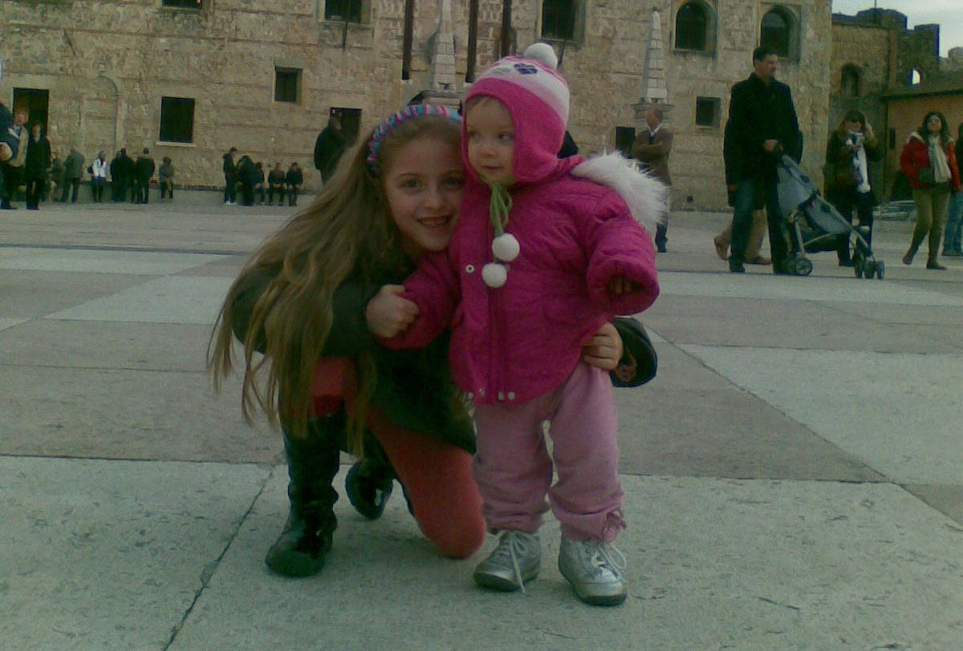
Notes:
Perché contribuire a Ubuntu:
- perché “tengo famiglia” (per chi ha figli)
- Per le generazioni future. (per chi non ha figli)
Quelle che vedete sono le figlie di Dario, un altro volontario di Ubuntu-it (oppure sostituirle con la foto dei propri nipoti/figli di amici)
Da rivedere:
io investendo tempo, energie e cervello le mie bambine cresceranno in un ambiente migliore di quello che ho trovato io... Ma anche perché mi diverto!
Mia figlia di 8 anni a casa usa solo Ubuntu, quindi dovreste riuscire a usarla anche voi, non sono così sicuro che ce la facciano i vostri professori!
Aggiungi anche "più persone usano Ubuntu, e più Ubuntu migliora (più supporto hardware, più venditori la preinstallano, ecc). Se anche voi usate
Ubuntu fate un piacere anche a me". Non so se va bene qui o anche in una nuova slide.

Slide 42

Notes:
Perché è bello condividere la propria conoscenza

Slide 43
«Quello che dai è tuo per sempre,
quello che tieni è perso per sempre»
Eric-Emmanuel Schmitt
Notes:
Nota:
Mi interessava mettere in risalto questa frase trovata fra le note della slide 45 (invertita) sulla condivisione, concetto fondamentale alla base del software libero, che anche nella nostra comnità permette quel cicolo virtuoso fatto di collaborazione/partecipazione per un fine costruttivo.

Slide 44
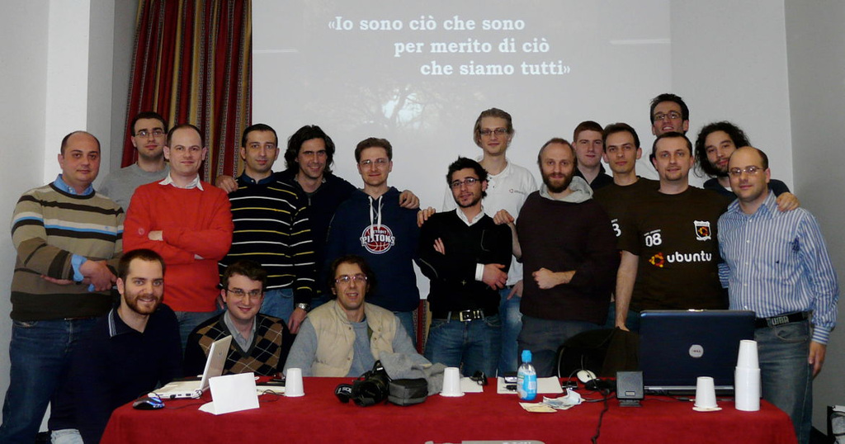
Notes:
Perché contribuire a Ubuntu: perché “ci piace stare insieme”, ci divertiamo a fare gruppo, identificarsi con un gruppo! E anche a trovarsi per bere una birra!

Slide 45
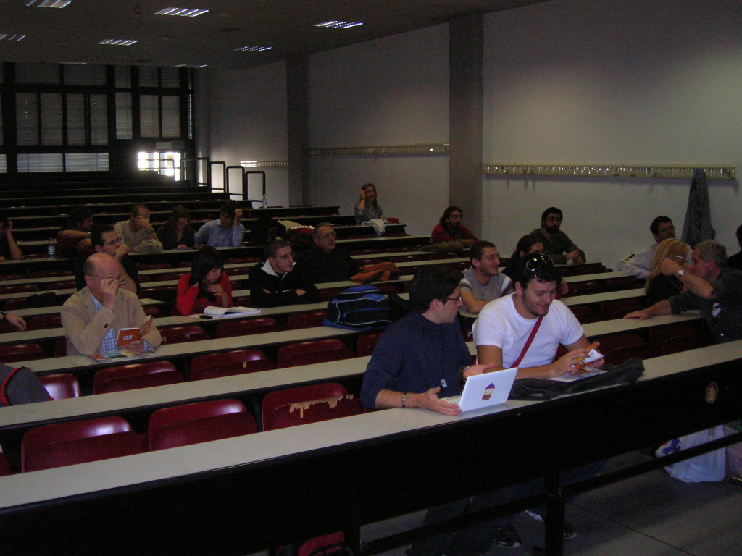
... perché sono ciò che sono, per merito di ciò che siamo...
Notes:
Richiamare il concetto di Ubuntu: la maggiore risorsa che avete a disposizione è l’ORO GRIGIO, il vostro cervello, che dovete usare non solo per spedire SMS e ascoltare MP3!
La scuola è una palla, ma imparare è uno dei modi migliori per esercitare sempre attivamente il cervello!
La cosa bella, è che potete liberamente decidere cosa imparare, e ovviamente potete scegliere quello che vi diverte di più!
“Quello che lasci è tuo per sempre, quello che tieni per te è perso per sempre”.

Slide 46

Notes:
Come si fa a partecipare? Semplicemente lanciandosi! :)
Scegliete il gruppo con la cosa che vi interessa di più e chiedete di iniziare. Quando avrete acquisito dimestichezza e dato un contributo sostanziale verrete inclusi nel gruppo, ed inizierete anche voi ad aiutare quelli che verranno dopo.

Slide 47
“
La vera generosità verso il futuro
consiste nel donare tutto al presente.
”
(A. Camus, 1913 - 1960)
Notes:
La vera generosità verso il futuro consiste nel donare tutto al presente.
Contribuite al Software Libero, domani sarete felici di averlo fatto.

Slide 48
Jeremie Tamburini
jeremie.tamburini@gmail.com

Slide 49
© Ubuntu-it.org / Licenza Creative Commons by-sa
Realizzata collaborativamente con contributi di:
Dario Cavedon
Paolo Garbin
Paolo Sammicheli
Lorenzo Sfarra
Jeremie Tamburini

